Slide 1
React v17
React 17 的版本是非比寻常的，因为它没有添加任何面向开发人员的新功能。而主要侧重于升级简化 React 本身。
逐步升级
新的 JSX 转换逻辑——react/jsx-runtime
事件代理更改
>放弃利用 document 来做事件的中心化管控
> 拥抱新的潮流：放弃事件池
>Lane 模型的引入优先级

Slide 2
JSX本质是什么？它和js有什么关系？为什么要用jsx?
React官网定义：JSX是Javascript的一种语法扩展，它和模板语言很接近，但是它充分具备JavaScript的能力；
JSX 的本质是React.createElement这个 JavaScript 调用的语法糖，这也就完美地呼应上了 React 官方给出的“JSX 充分具备 JavaScript 的能力”这句话。
JSX 语法糖允许前端开发者使用我们最为熟悉的类 HTML 标签语法来创建虚拟 DOM，在降低学习成本的同时，也提升了研发效率与研发体验。

Slide 3
JSX 是怎么变成DOM的？
JSX 会被编译（Babel来完成）为 React.createElement()， React.createElement() 将返回一个叫作“React Element”的 JS 对象。
Babel 官网转换地址
createElement 源码分析

Slide 4
React 生命周期
生命周期背后的设计思想：把握 React 中的“大方向”
虚拟 DOM：组件在初始化时，会通过调用生命周期中的 render 方法，生成虚拟 DOM，然后再通过调用 ReactDOM.render 方法，实现虚拟 DOM 到真实 DOM 的转换。
组件化——封闭，开放。具备高度的可重用性和可维护性。
生命周期方法的本质：组件的“灵魂”与“躯干”

Slide 5
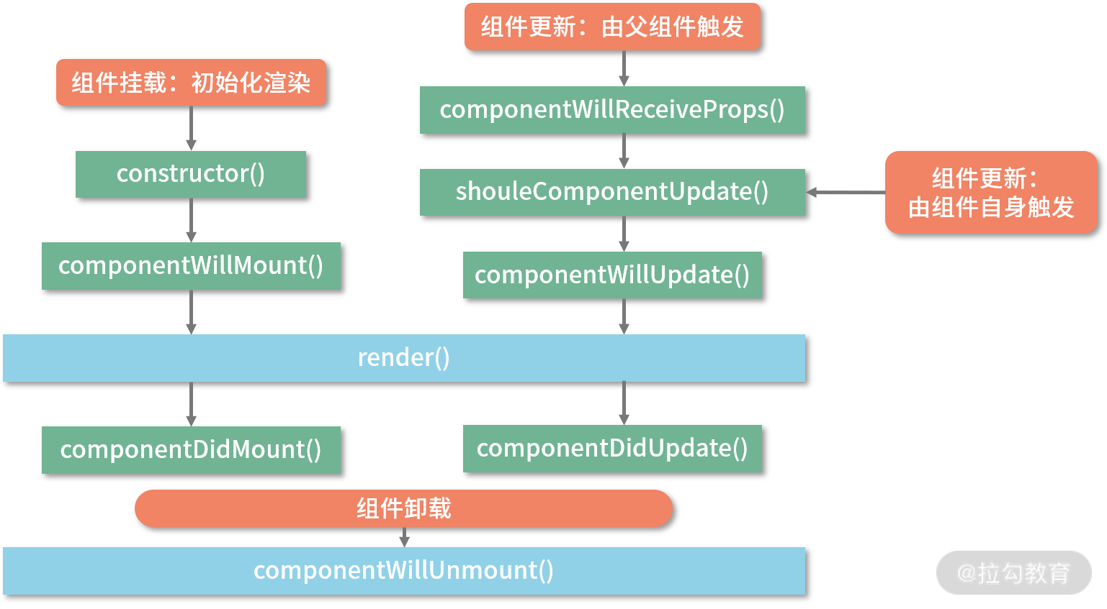
react v15

Slide 6
constructor()
componentWillMount()
componentDidMount()
componentWillReceiveProps() // 触发时机
shouldComponentUpdate()
componentWillUpdate()
componentDidUpdate() // componentDidUpdate 则在组件更新完毕后被触发被用来处理 DOM 操作。
render()
componentWillUnmount() //触发时机?

Slide 7
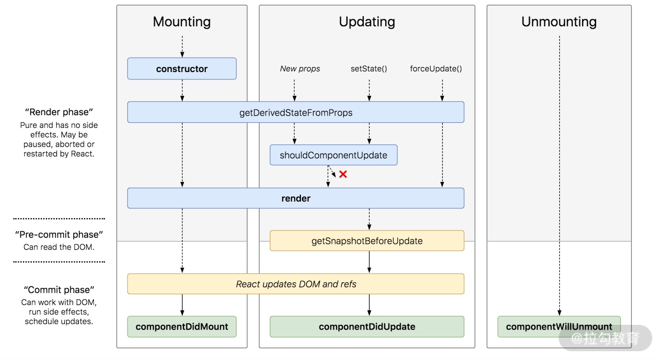
react v16

Slide 8
static getDerivedStateFromProps——唯一用途：使用 props 来派生/更新 state。
* 静态方法不依赖组件实例而存在，因此你在这个方法内部是访问不到 this 的。因此无法做任何类似于 this.fetch()、不合理的 this.setState（会导致死循环的那种）这类可能会产生副作用的操作。
* 挂载阶段输出的 props 正是初始化阶段父组件传进来的 this.props 对象；而 state 是 LifeCycle 组件自身的 state 对象。
* getDerivedStateFromProps 需要一个对象格式的返回值。React 需要用这个返回值来更新（派生）组件的 state。getDerivedStateFromProps 方法对 state 的更新动作并非“覆盖”式的更新，而是针对某个属性的定向更新。

Slide 9
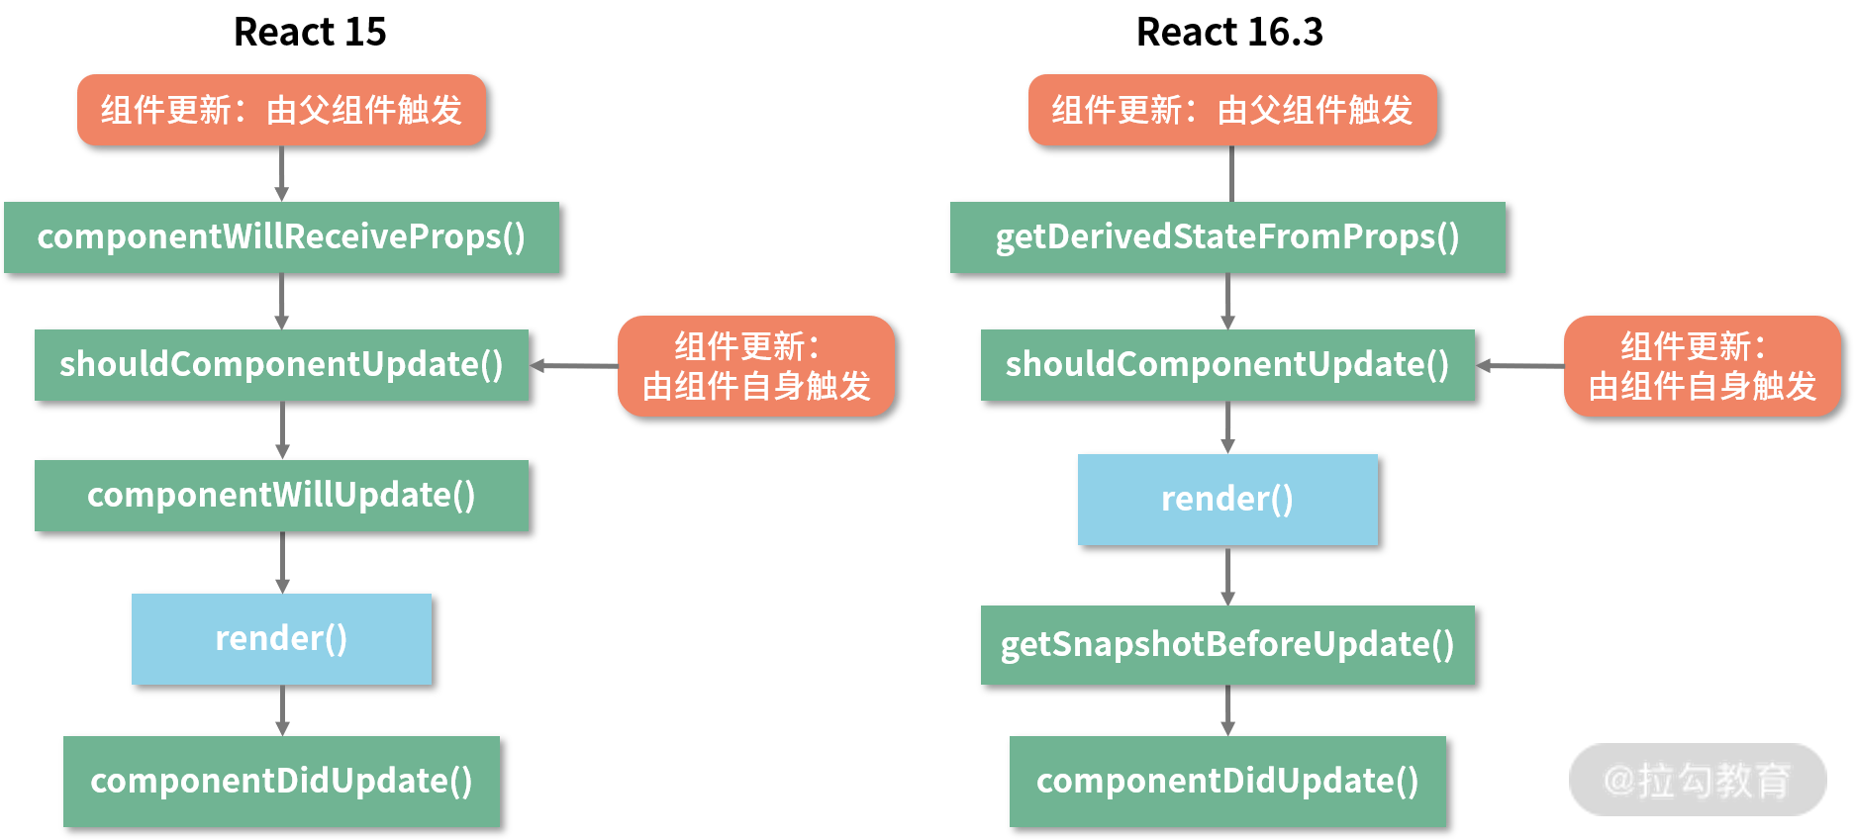
对比

Slide 10
认识 getSnapshotBeforeUpdate
执行时机是在 render 方法之后，真实 DOM 更新之前。在这个阶段里，
我们可以同时获取到更新前的真实 DOM 和更新前后的 state&props 信息。

Slide 11
react 生命周期变化的本质——Fiber
Fiber—— 会是原来的同步渲染过程变成异步的；在 Fiber 机制下，
render 阶段是允许暂停、终止和重启的。当一个任务执行到一半被打断后，
下一次渲染线程抢回主动权时，这个任务被重启的形式是“重复执行一遍整个任务”
而非“接着上次执行到的那行代码往下走”。
这就导致 render 阶段的生命周期都是有可能被重复执行的。
带着这个结论，我们再来看看 React 16 打算废弃的是哪些生命周期：
componentWillMount；
componentWillUpdate；
componentWillReceiveProps。
这些生命周期的共性，就是它们都处于 render 阶段，都可能重复被执行，
而且由于这些 API 常年被滥用，它们在重复执行的过程中都存在着不可小觑的风险。

Slide 12
react 数据流动
使用基于 Props 的单向数据流串联父子、兄弟组件；
Context API:React.createContext、Provider、Consumer
利用“发布-订阅”模式驱动 React 数据在任意组件间流动。

Slide 13
“发布-订阅”模式驱动数据流
发布-订阅模型 API 设计思路
发布-订阅模型编码实现

Slide 14
函数组件和类组件有什么区别？
类组件与函数组件本质上代表了两种不同的设计思想与心智模式。
类组件的根基是 OOP（面向对象编程），所以它有继承、有属性、有内部状态的管理。
函数组件的根基是 FP，也就是函数式编程。它属于“结构化编程”的一种，与数学函数思想类似。也就是假定输入与输出存在某种特定的映射关系，那么输入一定的情况下，输出必然是确定的。
相较于类组件，函数组件更纯粹、简单、易测试。

Slide 15
Hook 设计动机
类组件（Class Component）
函数组件/无状态组件（Function Component/Stateless Component）
React 组件本身的定位就是函数，一个吃进数据、吐出 UI 的函数。UI=render(data)
函数组件是一个更加匹配其设计理念、也更有利于逻辑拆分与重用的组件表达形式
Hooks 的本质：一套能够使函数组件更强大、更灵活的“钩子”

Slide 16
为什么需要 React-Hooks？？？
告别难以理解的 Class：this 和生命周期
Hooks 如何实现更好的逻辑拆分
状态复用：Hooks 将复杂的问题变简单

Slide 17
Hooks 局限性
Hooks 暂时还不能完全地为函数组件补齐类组件的能力
面对复杂的业务逻辑
学习曲线增加

